Slide 1
흐으으음ㅁㅁㅁ
이 ppt는 UI 디자인을 위해 참고하려고
사진들을 모아ㅏ서 붙여넣기하는 ppt이다
꺼라임마

Slide 2
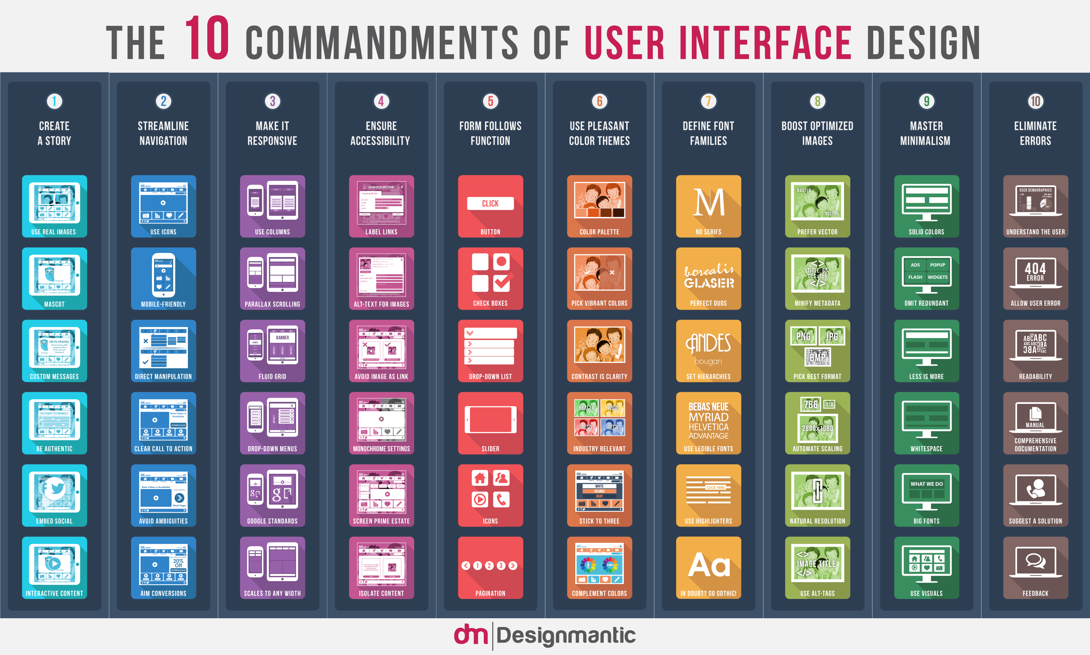

Slide 3
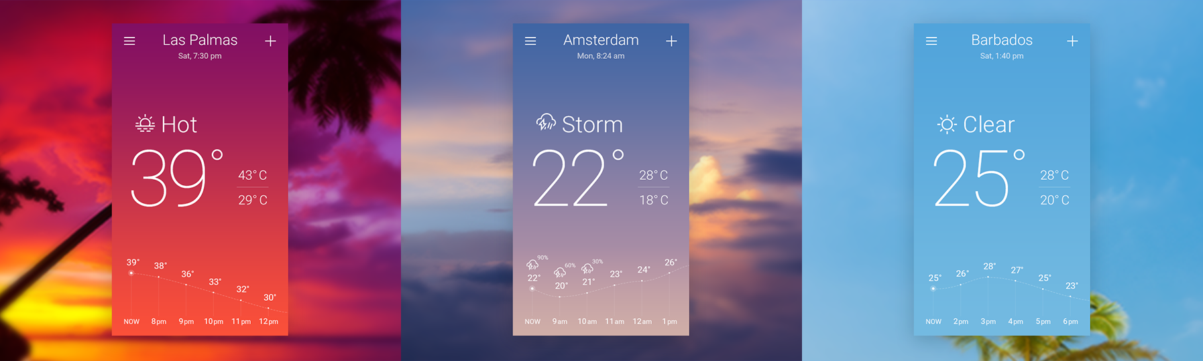

Slide 4
